Slide 1
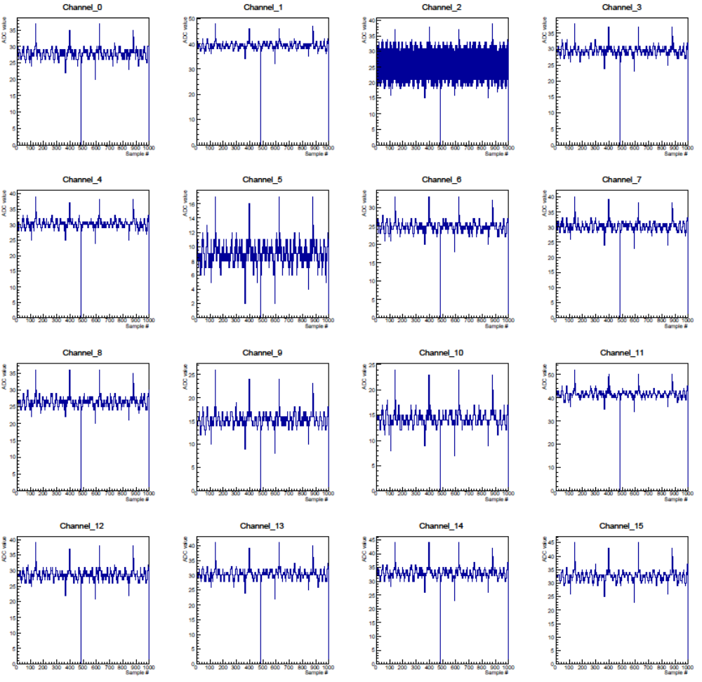

Slide 2
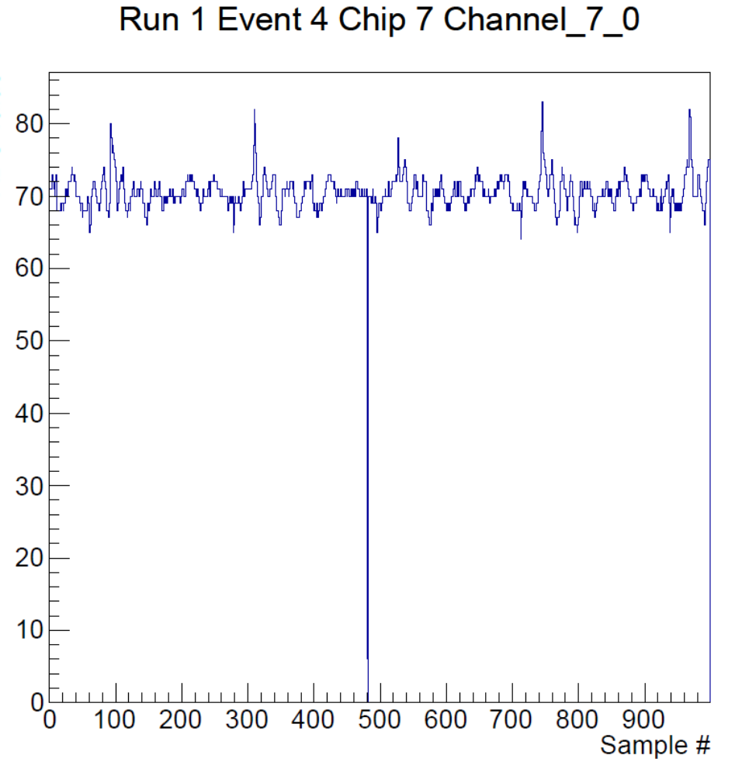
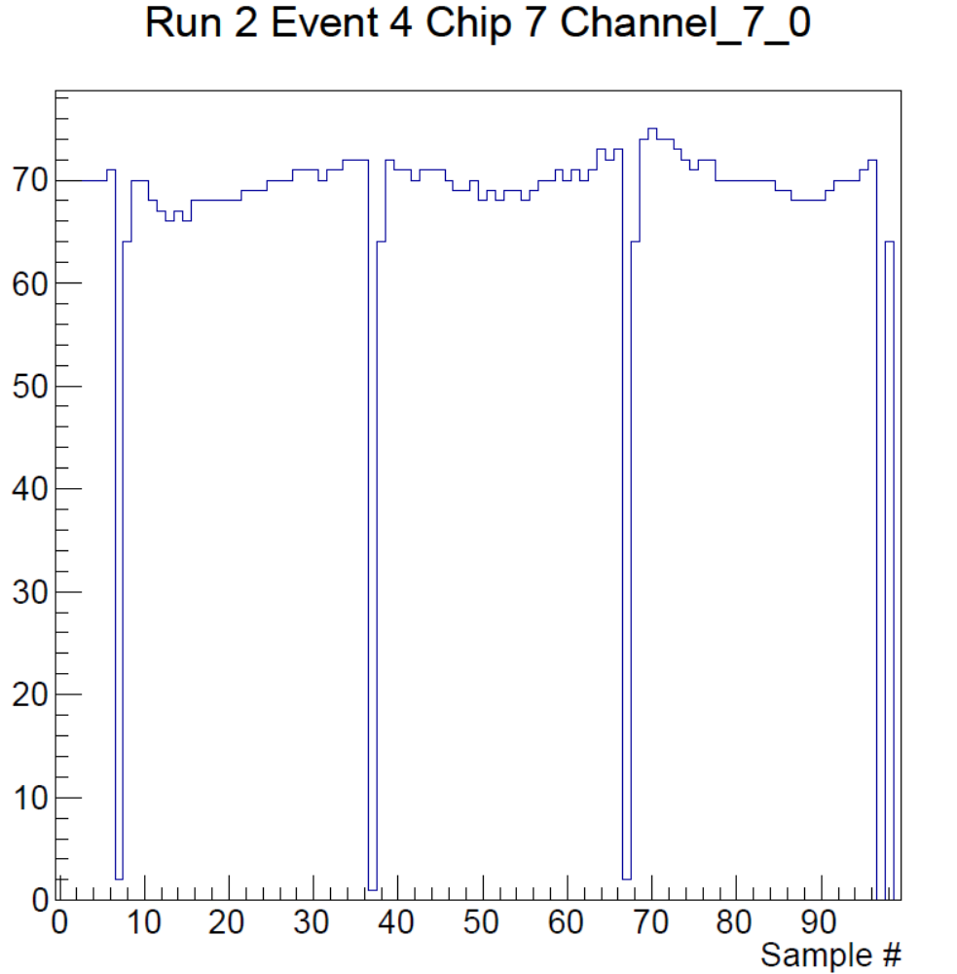

Slide 3
TLU – SRU-TLU; 3 options
Snabba signaler (40MHz). Alla från TLU till SRU
clk
Trigger
eventnummer
Långsamma signaler (väsentligen DC nivå)
Busy SRU till TLU
Spill ON/OFF från SRU-TLU eller från NIM elektronik till SRU
Problemet är att i SRU versionen vi har har vi två LVDS output och 2 input. Detta gäller både LVDS coax
porten och DTC portarna. Vi har även 4 st NIM in och 4 st NIM ut till SRUn.
HW i SRU kan modifieras från input till output och vv. LVDS coax.

Slide 4
Valmöjligheter
De snabba signalerna.
Option 1. Modifiera SRU till att ha 3 LVDS coax input.
Nackdelen är att om vi lånar en SRU måste vi in och löda i en lånad apparat.
Option 2. sänd en snabb signal via NIM input, förslagsvis trigger. Behövs LVDS – NIM omvandling på vårt HDMI-LVDS coax anpassningskort. Innebär plus och minus spänning till det kortet. NIM-signalen lite osäker tidsmässigt pga många omvandlingar.
Ett kort till med LV i systemet är osnyggt.
Option 3. Offra en av 40 DTC portar för de snabba signalerna. Då har vi både in och utgångar över. Måste förstås funka för Jonas.
De långsamma signalerna
Veto kan dras i LVDS coax oavsett lösning. Lika bra att få den som NIM också.
Spill ON/OFF har vi på ett eller annat sätt som NIM signal från acceleratorn. Denna kan skickas i i TLU för att matas in i dennas shutterfunktion som kan skicka spill ON/Off via LVDS till SRU. Det går ju i option 3 och option 2 om vig gör ännu en LVDS-NIM omvandalre. En annan variant är att bypassa TLUn för denna funktion och gå direkt på NIM ingång på SRUn.

Slide 5
Om vi inte har har någon TLU måste vi bygga ett eget kort som ersätter TLUn. Då kan vi föstås hantera
signalerna hur vi vill för att passa TLU designen. (vi kommer att exkludera trigger nummer).
Så TLUn kan få styra.

